Slide 1
Laravel DB I (QUERY BUILDER)
NIIT ICT HÀ NỘI – NGUYỄN THÀNH LUÂN

Slide 2
Mục tiêu bài học
Kết nối CSDL
Làm việc với Migration
Query Builder
Làm việc với Seeder

Slide 3
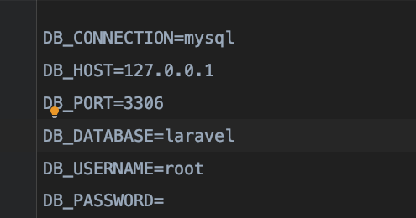
Kết nối CSDL
Để cấu hình Laravel kết nối đến CSDL (Mysql), tại file .env bạn điền các thông tin của máy chủ Mysql

Slide 4
Migrations
Migration trong Laravel cho phép quản lý các phiên bản CSDL của project
Việc sử dụng migration sẽ giúp các lập trình viên dễ dàng theo dõi sự thay đổi cấu trúc của CSDL cũng như chia sẻ cấu trúc CSDL cho nhau
Migration giúp cho quá trình phát triển và mở rộng project dễ dàng hơn bao giờ hết

Slide 5
Tạo file migrate
File migrate chứa định nghĩa cấu trúc bảng
Để tạo file migrate, gõ lệnh
Sau khi thực thi lệnh xong, Laravel sẽ tạo một file migrate đặt trong thư mục /database/migration
Sau khi đã có file migarate, ta cần thêm nội dung định nghĩa cấu trúc bảng trong file này

Slide 6
Cú pháp migrate
Bên trong file migrate chứa một lớp kế thừa lại super Migration của Laravel, lớp này có hai phương thức up() và down() trong đó up sẽ chứa các lệnh tạo mới bảng, thêm cột, index vào bảng, trong down() chứa chứa các lệnh làm điều ngược lại
Các hàm tạo mới, sửa, xoá csdl, bảng, cột nằm trong lớp Schema, lớp này do Laravel cung cấp
Các hàm này đều là các hàm static

Slide 7
Các hàm thông dụng trong Schema class
Hàm | Mô tả
create(‘ten_bang’,function(Blueprint $table){}) | Hàm tạo mới bảng
drop(‘ten_bang’) | Hàm xoá một bảng
dropIfExists(‘ten_bang’) | Xoá một bảng nếu bảng đó tồn tại
table(‘ten_bang’,function(Blueprint $table){}) | Cập nhật cấu trúc bảng
rename(‘from_db’,’to_db’) | Thay đổi tên DB
hasColumn(‘ten_bang’,’ten_cot’) | Kiểm tra một cột có tồn tại trong bảng hay không

Slide 8
Các hàm thông dụng trong Schema class(cont)
Hàm | Mô tả
hasColumns(‘ten_bang’,mang_cot) | Kiểm tra sự tồn tại của một tập các cột trong bảng
hasTable(‘ten_bang’) | Kiểm tra sự tồn tại của một bảng

Slide 9
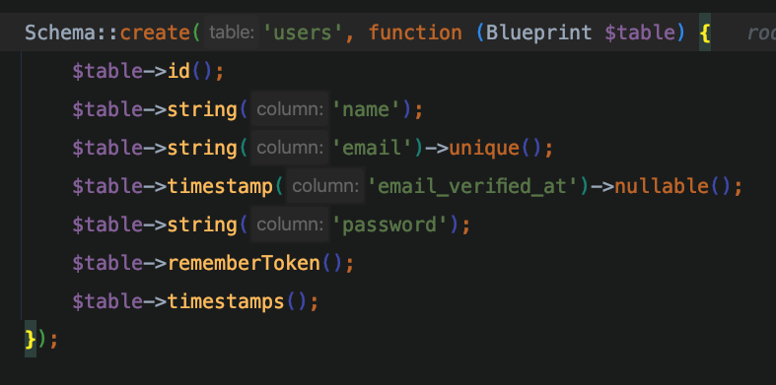
Tạo bảng
Để tạo bảng, ta sử dụng lệnh create của Schema, lệnh này nhận vào hai tham số là tên bảng muốn tạo và một callback function, trong callback function được inject một đối tượng của lớp Blueprint, đối tượng này cho phép định nghĩa các cột trong bảng. Ví dụ

Slide 10
Các hàm định kiểu dữ liệu cột trong blueprint
Các hàm tạo cột trong blueprint thường có tên tương ứng với kiểu dữ liệu trong cột đó và nhận tham số đầu vào là tên cột
Bảng danh sách các hàm tạo cột thông dụng trong blueprint
Tên hàm | Mô tả
id() | Tạo cột tên là id với kiểu big Int và ràng buộc auto increment
bigIncrements(‘ten_cot’) | Tạo cột kiểu big int và ràng buộc auto increment
bigInteger(‘ten_cot’) | Tạo cột kiểu big int
Integer(‘ten_cot’) | Tạo cột kiểu int
mediumInteger(‘ten_cot’) | Tạo cột kiểu medium int
float(‘ten_cot’,phan_nguyen,phan_thap_phan) | Tạo cột kiểu float có định nghĩa phần số nguyên và thập phân
double(‘ten_cot’,phan_nguye,phan_thap_phan) | Tạo cột kiểu double có định nghĩa phần số nguyên và thập phân

Slide 11
Các hàm định kiểu dữ liệu cột trong blueprint
Tên hàm | Mô tả
integer(‘ten_cot’) | Tạo cột kiểu integer
string(‘ten_cot’_) | Tạo cột kiểu varchar
char(‘ten_cot’) | Tạo cột kiểu char
text(‘ten_cot’) | Tạo cột kiểu text
mediumText(‘ten_cot’) | Tạo cột kiểu medium text
longText(‘ten_cot’) | Tạo cột kiểu long text
date(‘ten_cot’) | Tạo cột kiểu date
dateTime(‘ten_cot’) | Tạo cột kiểu date time
Note: Xem danh sách tất cả các hàm tại đây https://laravel.com/docs/8.x/migrations#available-column-types

Slide 12
Các hàm định nghĩa thuộc tính trong cột
Blueprint cung cấp rất nhiều hàm cho phép thay đổi thuộc tính hoặc ràng buộc trong cột, thông thường các hàm này được gọi sau các hàm định kiểu của cột
Danh sách các hàm thông dụng
Tên hàm | Mô tả
nullable($value=true) | Cho phép cột chứa dữ liệu NULL
default($value) | Đặt giá trị mặc định cho cột
autoIncrement() | Đặt cho cột thuộc tính tự tăng
comment($value) | Thêm comment vào trong cột
Note: Xem danh sách tất cả các hàm tại đây https://laravel.com/docs/8.x/migrations#column-modifiers

Slide 13
Cập nhật migrations
Sau khi tạo và định nghĩa nội dung cho các file migrations xong, tại command line, gõ lệnh php artisan để cập nhật migrate vào CSDL

Slide 14
Rolling back migrations
Migrations cho phép bạn quay trở lại trạng thái trước khi cập nhật migrate. Ví dụ tại phiên bản CSDL này bạn cảm thấy có bất ổn trong một bảng nào đó, bạn hoàn toàn có thể quay lại thời điểm trước khi tạo bảng đó, quá trình này gọi là rolling back migrations, để rolling back migrations chạy lệnh
Lệnh trên sẽ đưa CSDL về trạng thái trước đó 1 bước, trong trường hợp muốn quay lại trạng thái trước
đó nhiều bước ta gọi lệnh như sau
Lệnh ở trên là quay lại trạng thái trước đó 5 bước

Slide 15
Demo
Giáo viên demo về tạo và chạy migrations

Slide 16
Query Builder
Đúng như tên gọi , query builder cho phép xây dựng các lệnh làm việc với CSDL
Query Builder được xây dựng theo builder design pattern
Query Builder cho phép viết các lệnh chọn, thêm, sửa, xoá … dữ liệu
Các hàm của query builder là các hàm tĩnh được đặt trong DB class

Slide 17
Lấy tất cả dữ liệu từ bảng
DB::table(<ten_bang>)->get()
Lệnh trên sẽ cho phép lấy ra toàn bộ dữ liệu từ bảng
Dữ liệu trả về sẽ là một Collection (một lớp đặc biệt của Laravel tạo ra để làm việc với tập hợp), chúng ta có thể duyệt collection này bằng foreach để lấy dữ liệu của từng bản ghi ra

Slide 18
Ví dụ
Giáo viên demo lấy dữ liệu từ bảng

Slide 19
Lọc dữ liệu
Để lọc dữ liệu trong Laravel, sử dụng hàm where(<tên cột>, <giá trị của cột>) hoặc hàm orWhere(<tên cột>,<giá trị của cột>)
Hàm where() có thể được gọi liên tiếp hoặc tiếp nhận tham số là một mảng liên hợp để tạo thành mệnh đề AND
Hàm orWhere được gọi kết hợp với where để tạo thành một mệnh đề OR

Slide 20
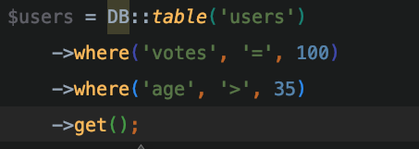
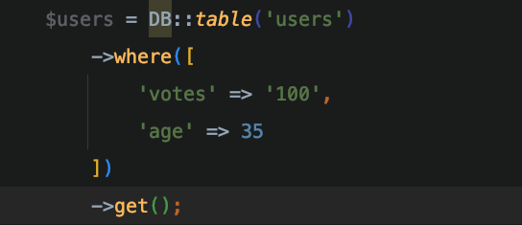
Mệnh đề and WHERE
Cách 1
Cách 2

Slide 21
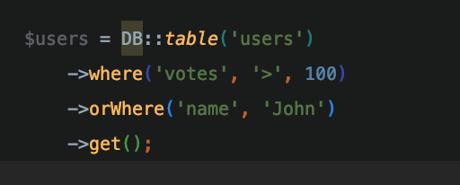
Mệnh đề orWhere

Slide 22
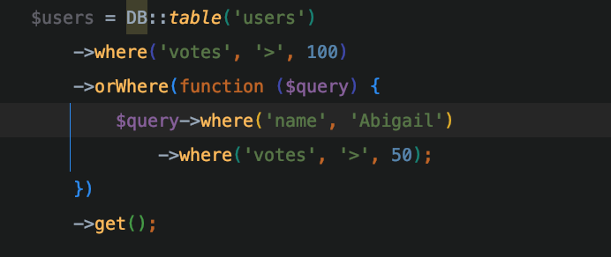
Group mệnh đề orWhere

Slide 23
Lấy một bản ghi từ bảng
Để lấy về một bản ghi, sử dụng hàm first()
Hàm first() trả về một đối tượng chứa dữ liệu của một bản ghi
Ví dụ

Slide 24
Các hàm thống kê
Query builder cung cấp rất nhiều các hàm thống kê như tính tổng, tìm min, max và tổng số bản ghi
Các hàm này có thể được gọi sau khi khởi tạo query builder

Slide 25
Câu lệnh select
Query Builder cung cấp hàm select() cho phép bạn sử dụng phép chọn
Ví dụ

Slide 26
Join bảng
Query builder cung cấp đầy đủ phương thức cho mệnh đề inner join, left join và right join
Sử dụng hàm join() với inner join
Sử dụng leftJoin() với mệnh đề left join
Các hàm trên nhận vào tham số lần lượt là tên bảng muốn join, cột để join ở bảng bên trái, điều kiện join và cột join ở bảng bên phải như sau

Slide 27
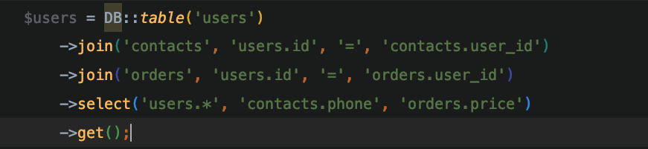
Inner Join

Slide 28
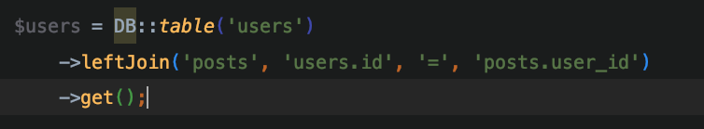
Left Join

Slide 29
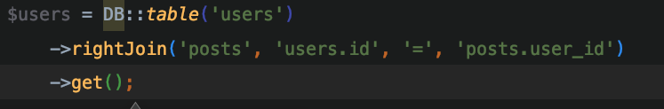
Right Join

Slide 30
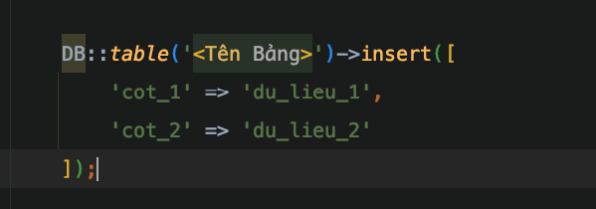
Chèn Dữ liệu
Để chèn dữ liệu, sử dụng lệnh sau

Slide 31
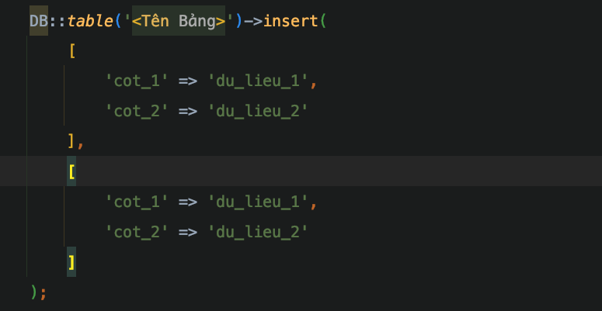
Chèn dữ liệu
Bạn cũng có thể chèn nhiều dữ liệu cùng lúc bằng cách đưa vào một mảng chưa một mảng như sau

Slide 32
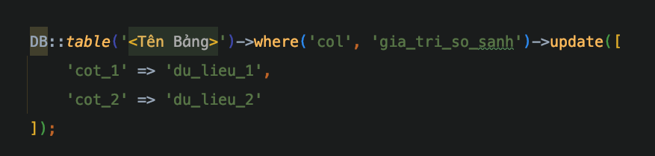
Cập nhật dữ liệu

Slide 33
Xoá dữ liệu

Slide 34
Seeder là gì ?
Seeder là một thành phần cho phép tạo dữ liệu demo trong CSDL
Để tạo demo data, Laravel cung cấp các lớp seeder
Các lớp seeder được đặt trong thư mục database/seeders
Mặc định một lớp DatabaseSeeder được định nghĩa sẵn trong database/seeders, đây là lớp gốc của seeder, lớp này sẽ chứa đoạn code để tạo dữ liệu mẫu hoặc gọi chạy các lớp seeder nhỏ hơn
Việc chia code thành các lớp seeder nhỏ sẽ giúp chương trình dễ bảo trì hơn

Slide 35
Tạo seeder con
Để tạo seeder con, sử dụng lệnh
Ví dụ tạo seeder class có tên là UserSeeder
Nội dung UserSeeder con có dạng như sau

Slide 36
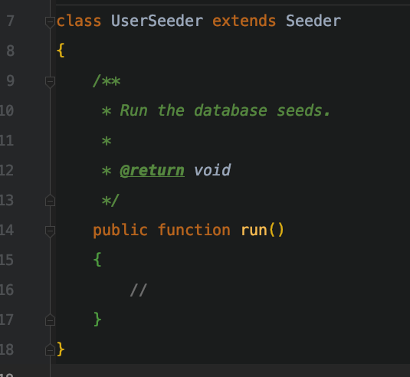
Tạo seeder class
Nội dung UserSeeder con có dạng như sau
hàm run() sẽ chứa đoạn mã (query builder) để tạo demo data

Slide 37
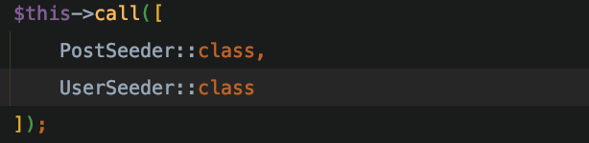
Đưa seeder class vào seeder gốc
Tại hàm run của seeder gốc, ta gọi các seeder con bằng lệnh như sau
Trong trường hợp có nhiều seeder con, ta có thể gọi như sau

Slide 38

Chạy seeder
Để chạy chỉ một seeder con, sử dụng lệnh sau
Để chạy toàn bộ seeder trong seeder gốc ta gọi lệnh

Slide 39
Demo
Giáo viên demo về seeder

Slide 40
Tổng kết
Kết nối CSDL
Làm việc với Migration
Query Builder
Làm việc với Seeder

